Slide 1
HOẠT ĐỘNG TRẢI NGHIỆM 2
Chủ đề 2: VÌ MỘT CUỘC SỐNG AN TOÀN
TRÒ CHƠI: BINGO XÁC ĐỊNH CÁC BƯỚC XỬ LÝ

Slide 2
KHỞI ĐỘNG

Slide 3
Chơi trò chơi “Bingo”

Slide 4
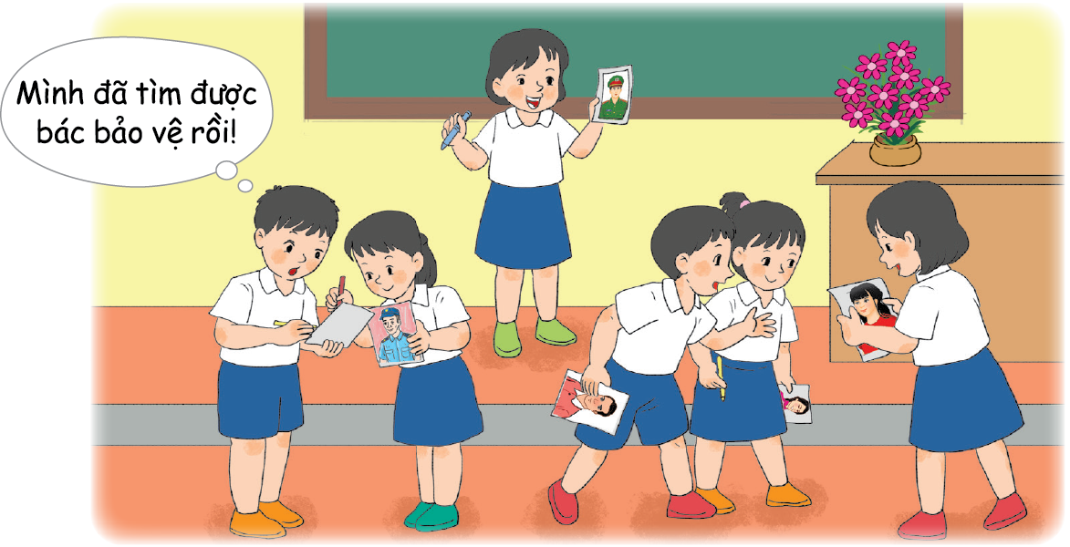

Slide 5
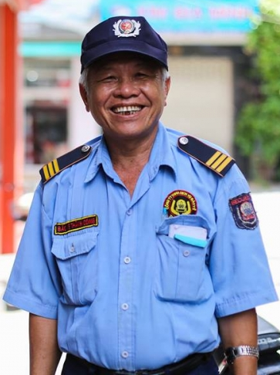
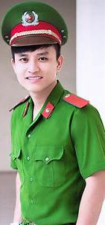
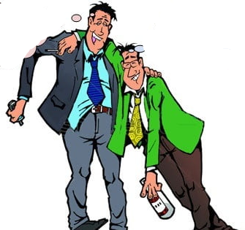
Bố
bác bảo vệ
Chú công an
Kẻ bịt mặt
Ông em
Kẻ say rượu

Slide 6
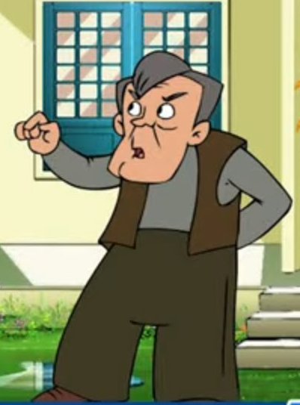
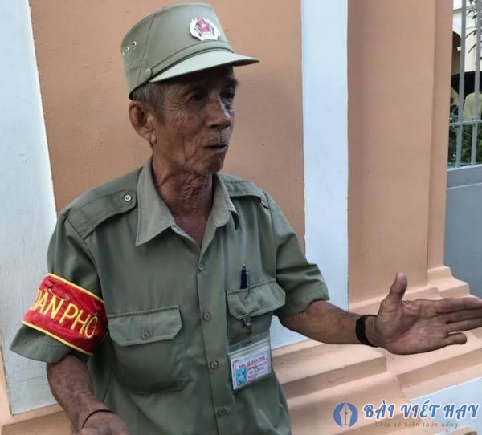
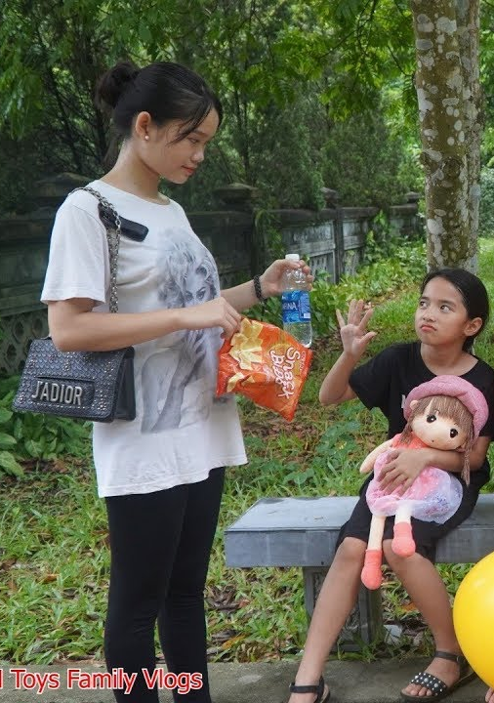
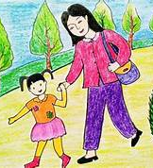
Nhân viên siêu thị
bác dân phòng
Kẻ hung dữ
cô
Mẹ em
Người lạ cho quà

Slide 7
bố | bác bảo vệ | chú công an | ông
nhân viên siêu thị | bác dân phòng | cô | mẹ

Slide 8
EM CHIA SẺ
EM CHIA SẺ
Vì sao em lại cho rằng những người mà mình tìm được là những người đáng tin cậy?

Slide 9
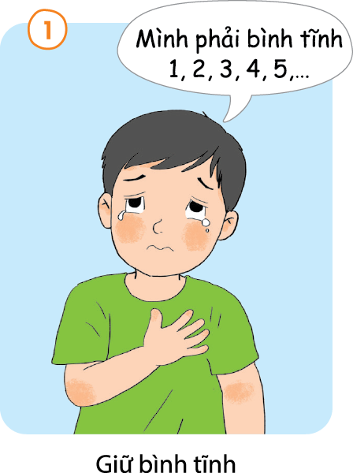
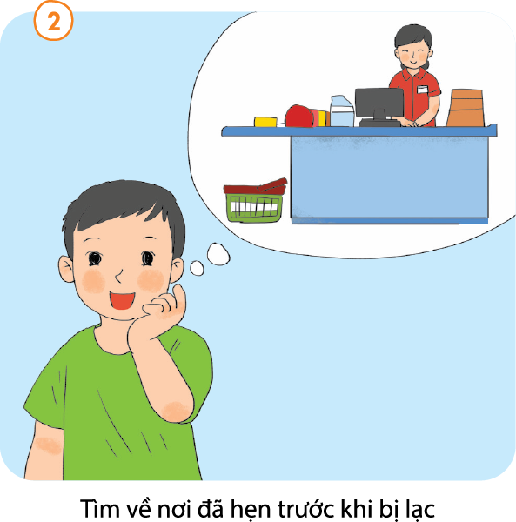
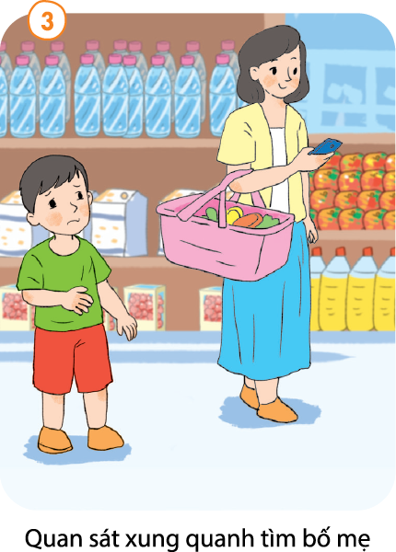
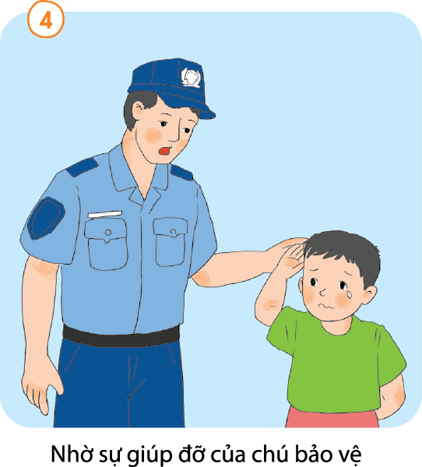
Xác định các bước xử trí khi bị lạc

Slide 11
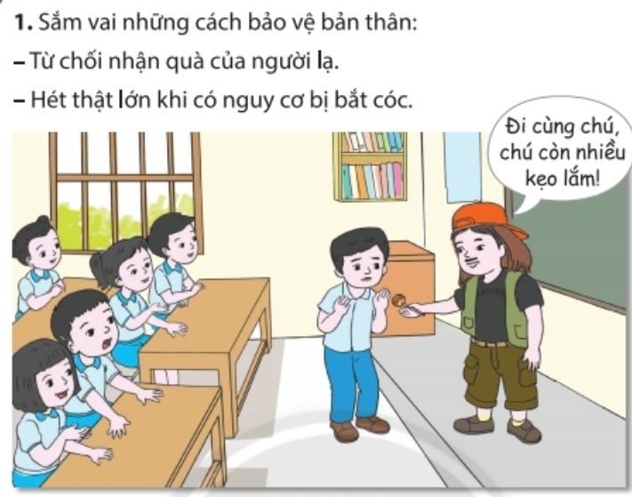
THỰC HÀNH NHỮNG CÁCH BẢO VỆ BẢN THÂN

Slide 12
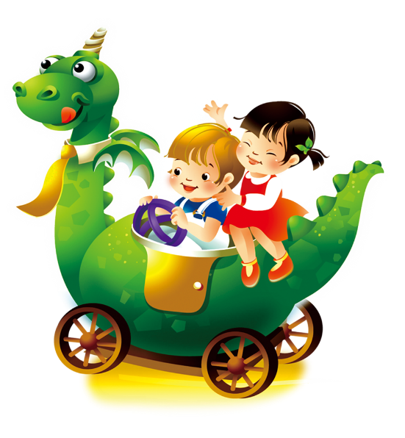
-Từ chối nhận quà, đến gần người lạ
THÔNG ĐIỆP
-Luôn đi cùng bố mẹ, người thân
-Nắm vững thông tin số điện thoại, địa chỉ nhà khi bị lạc.

